Slide 1
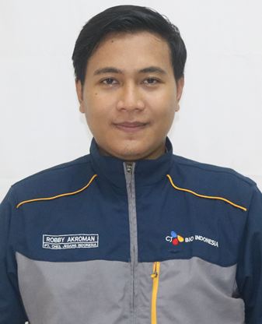
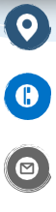
Introduction
Robby Akroman S.TP., M. Biotek., PCQI.
Education
2011-2015
S1 Teknologi Hasil Pertanian, Universitas Jember, Jember, Jawa Timur
2016-2019
S2 Bioteknologi, Universitas Jember, Jember, Jawa Timur
Experience
2019-2020
Staff QC, wafer Tango Orang tua, Pandaan, Pasuruan, Jawa timur
2019-2020
Supervisor QC, wafer Tango Orang tua Group, Pandaan, Pasuruan, Jawa timur
2020-2022
Staff RnD, PT. Cheil Jedang Indonesia, Pasuruan, Jawa timur
2021-present
Supervisor Fermentasi biodegradable plastic (PHA), PT. Cheil Jedang Indonesia, Pasuruan, Jawa timur
2022-present
Sebagai preventive control qualified individual (PCQI) – FDA (USA)
Perum pesona candi,
Pasuruan
085691188046
Robby.a@cj.co.id

Slide 2
Beberapa saran yang perlu ditekankan dalam pembelajaran di S2 Bioteknologi berdasarkan kebutuhan industri

Slide 3
1. Beberapa fase pertumbuhan bakteri penting dipelajari lebih detail
METABOLIT
RESULT
Lag
phase
Log
phase
Produce phase
Death
phase
BACTERIA CELL MASS
OPTICAL DENSITY
OD / PCV
SUGAR CONTENT
FERMENTATION
TIME
SEED CULTURE
MAIN CULTURE

Slide 4
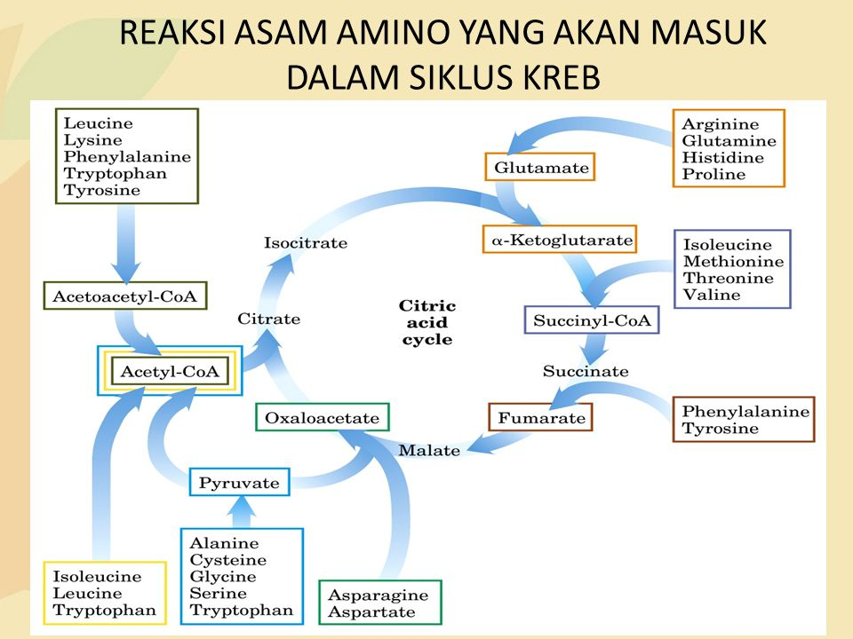
2. Jalur perubahan biokimia pembentukan produk perlu didetailkan
Karena dalam produksi suatu produk, banyak produk lain yang ikut diproduksi namun tidak diinginkan

Slide 5
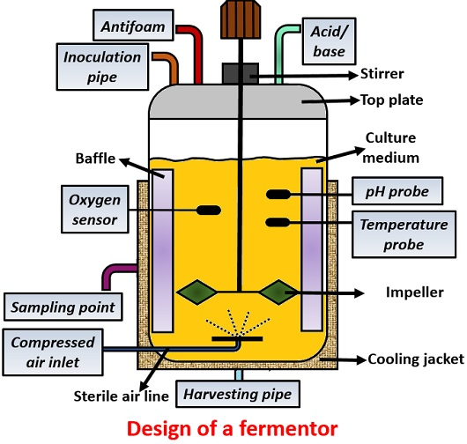
3. Konsep teknis kerja fermentor lebih didetailkan fungsi setiap komponen
General Bio Reaktor Design consist of:
Sensor (Oxygen, pH & Temperture)
Accessories such as:
# Sparger
# Impeller & baffle
# Cooling System

Slide 6

3. Upstream dan Downstream, terutama mengenai konsep upstream harus matang
PROCESS
Laboratory
Culture
Pre
Culture
Main
Culture
Refinery
Fermen-
Tation
Flow
(Upstream)
Cane Molasses
RAS
FEED
Tapioca
MAIN
SEED
Refinery
Flow
(DownStream)
Product extraction & evaporation
Product
Purification
Product
Packing
Cell Separation
Biomass
Effluent
Waste Water Treatment

Slide 7
4. Macam cara merekayasa metabolit pada proses fermentasi perlu diperdalam dan diperbanyak
(material blocking agent) produk target utama berupa asam amino tryptophan, sedangkan pada jalur pembentukan trp juga ada pembentukan asam amino phenilalanin dan tyrosine, jadi bagaimana cara sel dapat menghasilkan trp namun bukan phe dan tyr, yakni dengan menambahkan tyr dan phe pada media fermentasi, karena bakteri yang sudah terpenuhi tyr dan phe nya, bakteri akan fokus memproduksi trp
(sistem feeding) sama masih dengan trp, pada jalur pembentukannya, sebelum pembentukan trp, terbentuk terlebih dahulu antralinic acid (ANA), yang mana ANA ini sangat dihindari pada proses refinery, dan ciri-ciri pembentukan ANA lebih cepat/mudah dari pada trp, sehingga jika feeding yang digunakan sistem fed feeding yakni penambahan media feeding langsung (setiap 1 jam masuk 3KL media feeding) maka pembentukan ANA akan lebih cepat, dan pembentukan trp optimal akan lebih cocok jika menggunakan sistem feeding continuous yakni terdapat penambahan feeding terus menerus (masuknya sedikit-sedikit atau terus mengalir)
(kondisi stres atau kondisi kurang menguntungkan pada bakteri) misal pada produksi biodegradable plastic (PHA), kondisi tercekam harus tercapai karena kalau bakteri tidak tercekam, bakteri plastic tidak akan banyak memproduksi PHA yang disimpan dalam sel, kondisi tercekam bisa dilakukan dengan memberikan sumber nitrogen dengan jumlah sedikit (limit)

Slide 8
Tambahan
Sebenarnya masih ada beberapa lagi hal yang tidak ditemui saat diperkuliahan S2 Bioteknologi, dikarenakan ketika di perusahaan bioteknologi akan lebih banyak hal baru yang harus dipelajari, namun hal baru tersebut kemungkinan tidak masuk scope pada perkuliahan S2 Bioteknologi, dengan contoh sebagai berikut:
Material balance
Perhitungan energy (electric dan steam) dan energy balance
Basic inventory dan pengelolaannya
All equipment (ex : continuous sterile, Holding tube, steam trap, semua jenis valve)
Perhitungan budget project repair
Contamination analysis
Trouble shooting pada proses fermentasi

Slide 9
Susunan struktur organisasi pada section fermentasi bio degradable plastic (PHA) di PT. Cheil Jedang
Karyawan orang Indonesia yang bertanggung jawab akan keberhasilan proses fermentasi PHA ada 2 orang diantaranya Manager dan Supervisor
Salah satu narasumber tersebut bisa diundang untuk sharing diperkuliahan mengenai bio degradable plastic (PHA)

Slide 10
SEKIAN TERIMA KASIH

